Slide 1

国际化文案解决方案
黎敏

Slide 2


黎敏
阿里巴巴B2B国际站 前端
从2013年开始，致力于美杜莎的维护发展工作

Slide 3
美杜莎是阿里巴巴B2B国际站推出的国际化文案服务平台
专注于
文案 高效维护 便捷使用
多语言 快速支持

Slide 4
应用到7个站点
已接入153个应用
支持20种语言，英文到多语言的翻译
对多种语言框架的支持，包括Java、NodeJS、无线APP
已经运行在私有云上

Slide 5
通过今天的分享
应用 复制 接入
共建 优化 扩展

Slide 6
概览
基础方案
应用与扩展
未来展望

Slide 7
文案资源文件
场景一

Slide 8
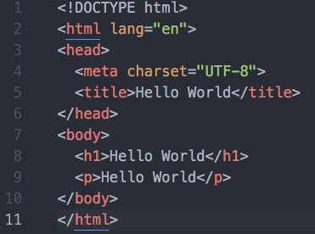
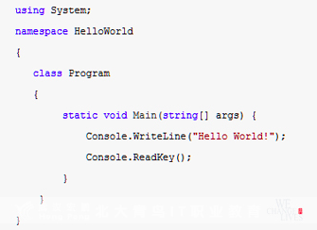
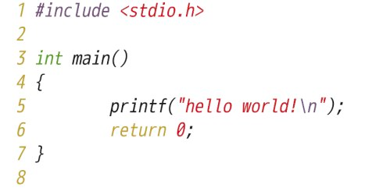
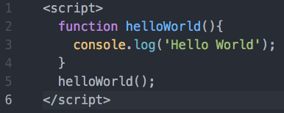
写在代码里

Slide 9
写在代码里
优点
一目了然
缺点
文案无法复用
跨文件查找效率低，遗漏
多语言支持难
用户端生效慢

Slide 10


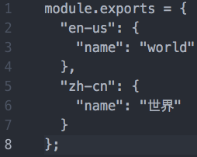
多个资源文件
单个资源文件

Slide 11

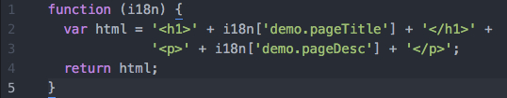
优点
KV存储，可复用
支持扩展多语言
以业务为纬度，降低维护成本
缺点
跨文件查询效率低
用户端生效慢

Slide 12
需要解决的问题
降低文案维护成本
快速支持多语言
提高文案生效速度

Slide 13
解决办法
融合
KV存储
增加多语言纬度
增加业务纬度
存储
数据库

Slide 14
UI化管理
文案新增
文案删除
批量导入导出
key查询
控制面板
namespace查询
用户
界面
文案修改
文案历史
翻译引擎
应用查询
分组查询
内部API
文案服务
Notes:
通过提供一个平台，将文案统一管理。通过提供友好的交互界面，可以便捷的管理和维护文案。

Slide 15
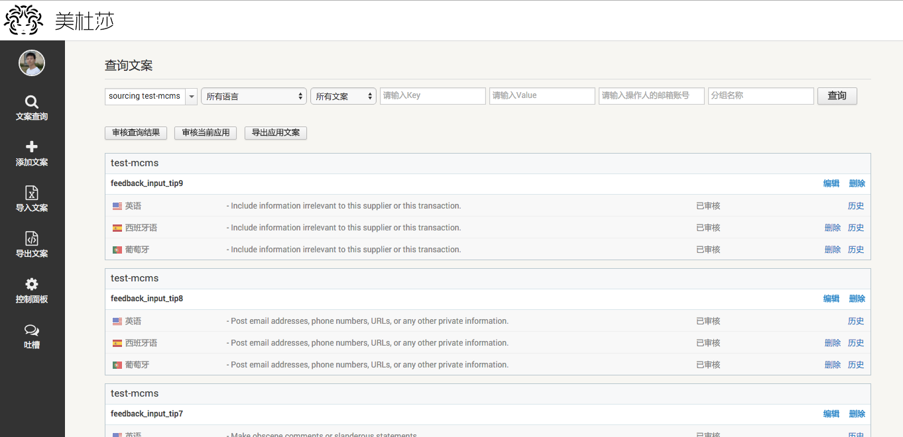
查询

Slide 16
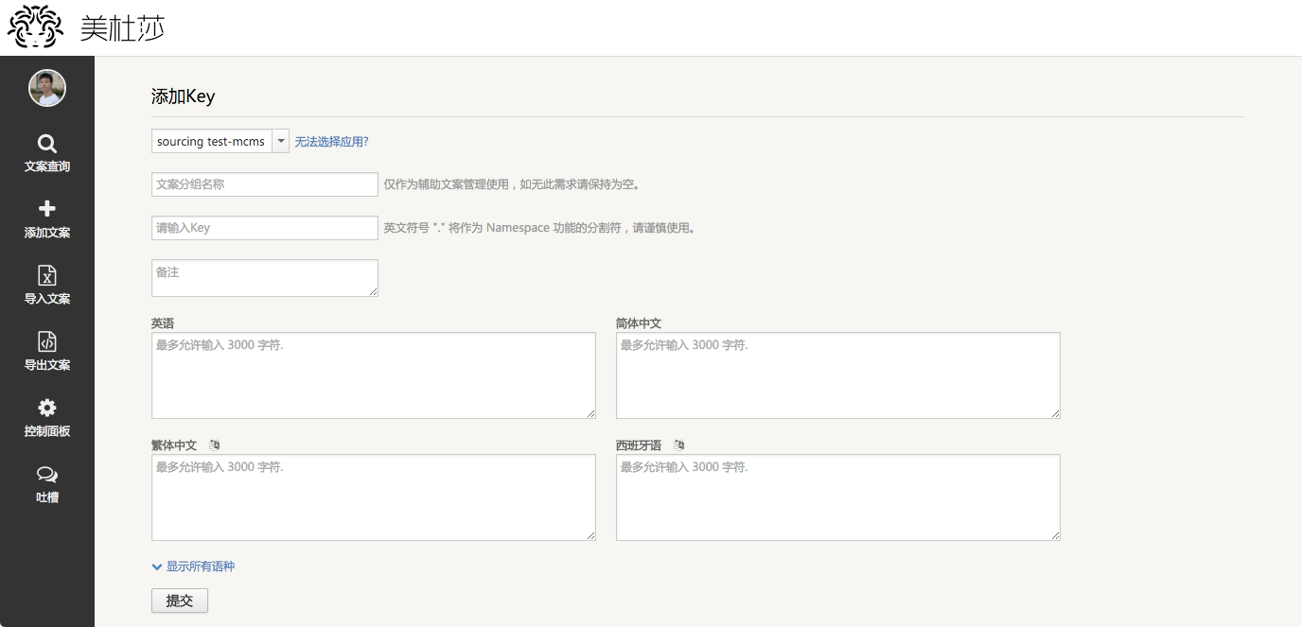
添加多语言文案

Slide 17
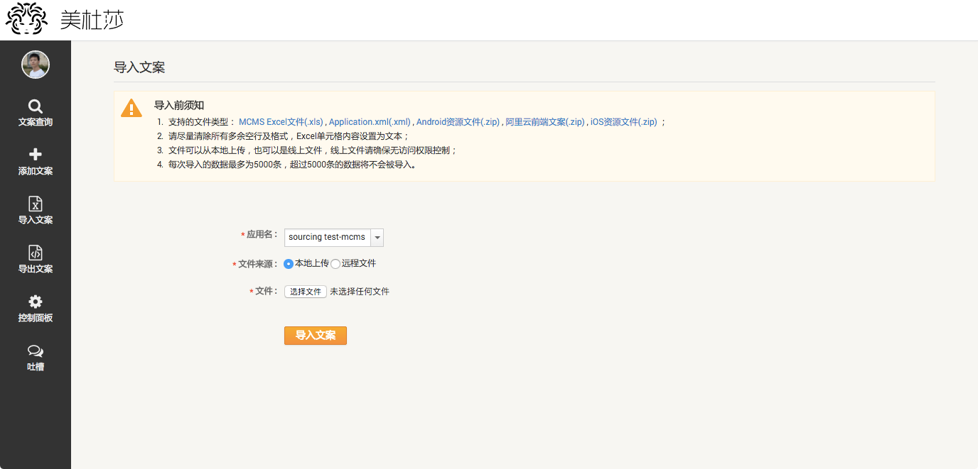
批量导入文案

Slide 18
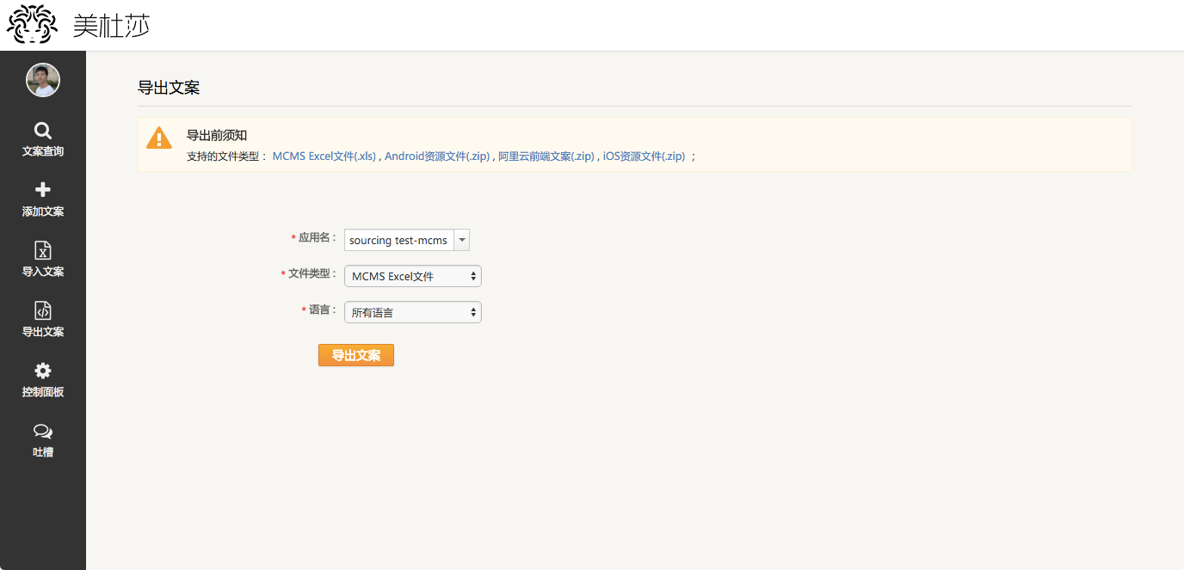
导出业务文案

Slide 19
文案资源文件怎么办？

Slide 20
我们需要
一个获取文案的接口
一个将文案写到资源文件的工具

Slide 21
文案同步到资源文件
本地工具
内部API
i18n[‘文案key’]
读取
请求
生成
config.json
i18n.js
使用
i18n._(‘语种’)
locale watch
Notes:
这是对原有前端将文案维护在本地文件里的方式的优化。文案被统一管理和维护，避免直接修改本地文件，降低了维护的成本。另外，文案也会被自动同步到本地文件，避免修改未同步到本地。

Slide 22
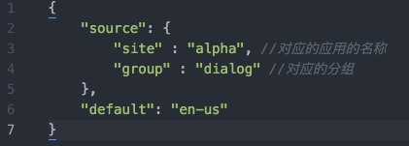
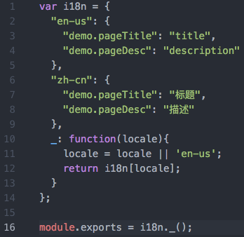
config.json
i18n.js

Slide 23
小结
文案平台化管理
优点
查询便捷 维护友好 释放开发资源
缺点
文案查找修改不够简便

Slide 24
小结
文案同步到资源文件
优点
避免直接修改资源文件，避免人为修改错误
缺点
文案更新无法快速反应到用户端

Slide 25
应用端使用文案
场景二

Slide 26
文案放在后端模板中
模板渲染前
查询数据库
调用服务
逻辑运算
准备
数据
文案数据

Slide 27
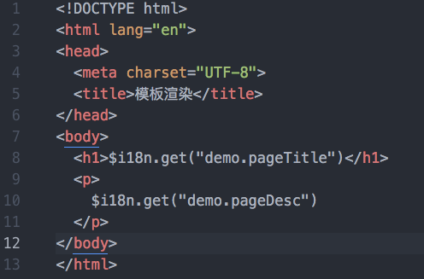
模板中使用文案key替代原始文案

Slide 28
应用客户端
文案
模板
渲染
应用端
i18n.get(“文案key”)
注入i18n
应用端缓存
应用端内存
应用客户端
Node
Java
刷新
文案
版本
文案服务
Notes:
需要文案服务，通过文案服务，应用端获取文案数据

Slide 29
文案可以及时同步了！
不过
是后端

Slide 30
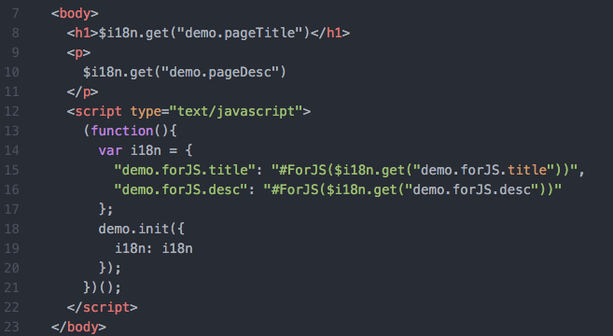
前端业务代码中的文案

Slide 31
前端业务代码中的文案
解决了
前端业务文案及时更新
未解决
文案新增、删除之后，无法及时反应在用户端

Slide 32
解决思路
输出一组文案
使用统一的前缀
文案key转换成namespace

Slide 33
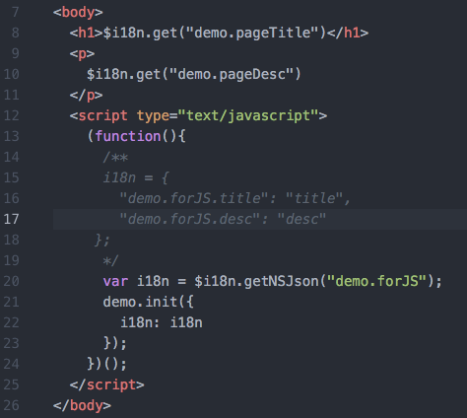

Slide 34
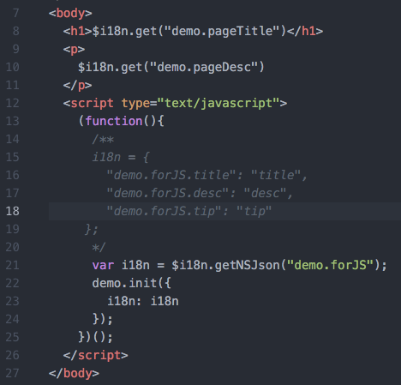

Slide 35
文案namespace
{
“a.b.c”: “文案value”,
“a.b.d.e”: “文案value”
}
i18n.getNSJson(“a.b”)
文案批量
输出到页面
应用客户端
文案服务
Notes:
将文案的key扩展为namespace，让前端同学在使用时，可以细化到指定的文案颗粒，减少输出文案数量。同时，能够保持文案的同步更新，包括增删改。

Slide 36
小结
文案服务化
以文案为切面，适配各种场景，如Java、NodeJS等
通过定制扩展，衍生出适应各类场景的文案方案

Slide 37
小结
文案namespace
优点
文案新增、删除的结果可以及时反应在用户端
缺点
文案不宜过多，否则会影响页面加载速度

Slide 38
修改页面上的文案
场景三

Slide 39
修改某个页面上的文案
确认
文案
明确
业务
定位
代码
文案
key
修改
文案
页面
代码
美杜莎
Notes:
前提，文案都在美杜莎里了，需要修改对应的文案

Slide 40
只是改一个文案
了解业务
清楚代码结构
开发
人员
人肉工作

Slide 41
急需解放开发人员生产力

Slide 42
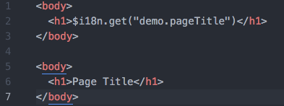
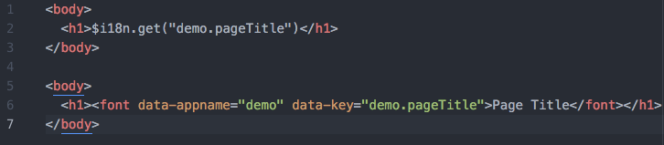
应用客户端输出调整

Slide 43
可视化维护
工作人员
页面
编辑
正常页面
访问
否
是
可编辑
页面
编辑器
内部API
文案服务
Notes:
截图

Slide 44
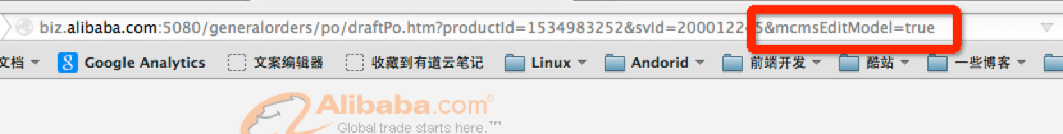
可视化维护
Notes:
截图

Slide 45
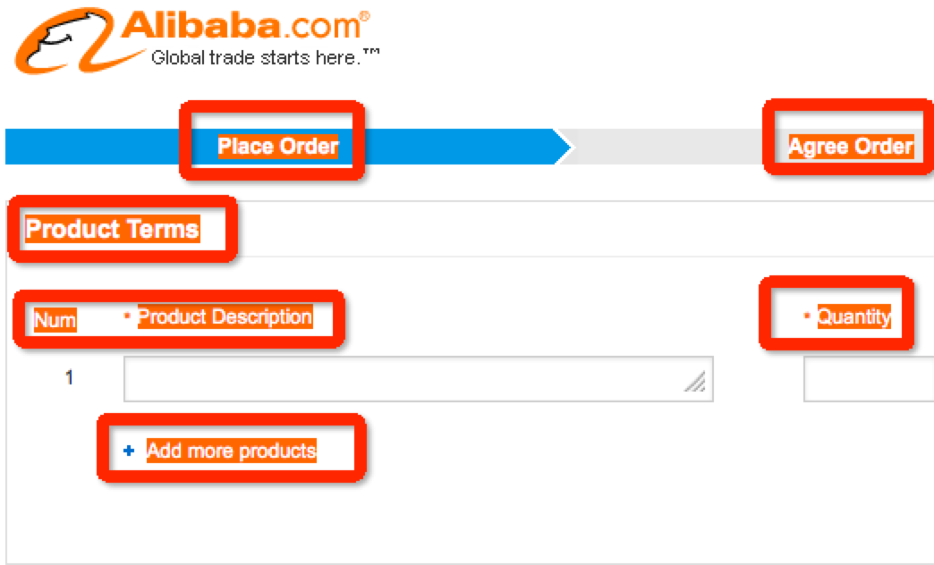
可视化维护
Notes:
截图

Slide 46
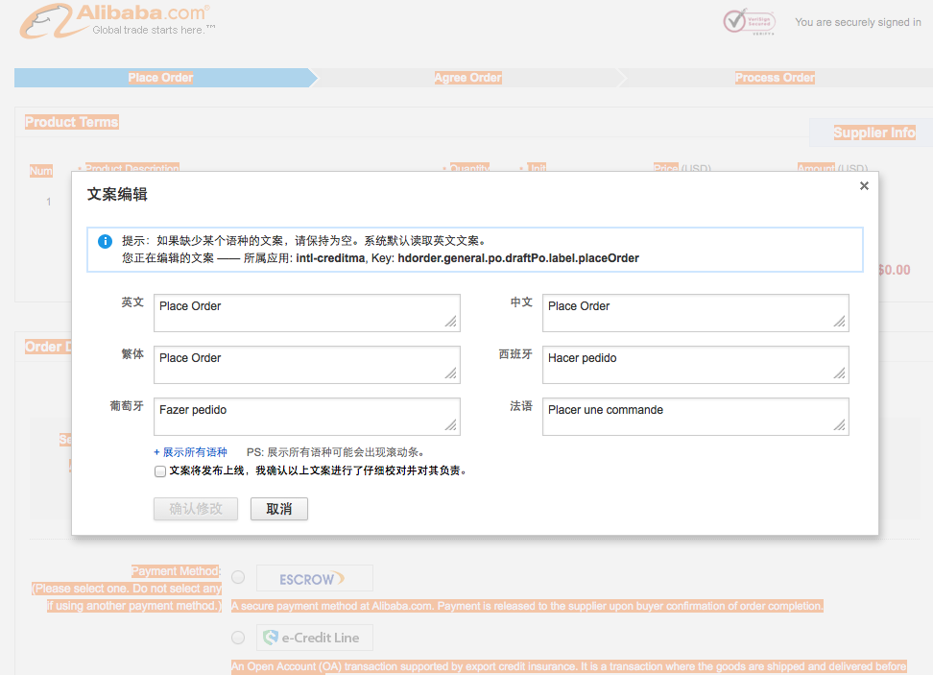
可视化维护
Notes:
截图

Slide 47
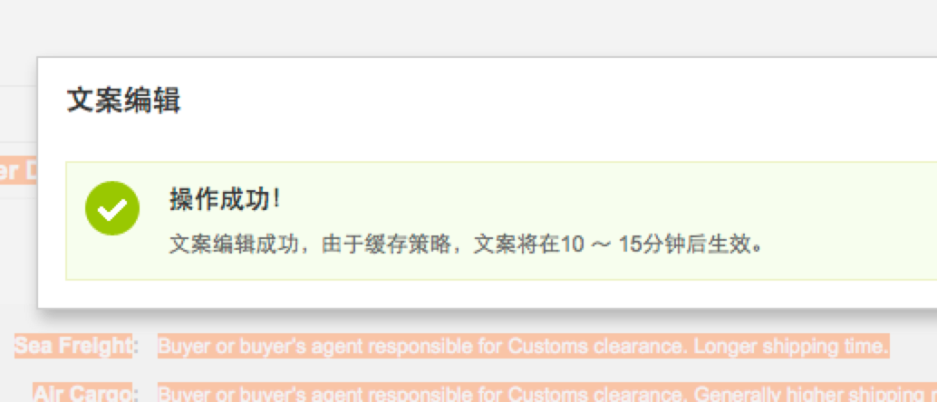
可视化维护
Notes:
截图

Slide 48
单页应用
场景四

Slide 49
存在的问题
文案量大
通过后端模板输出 不可取
通过文案资源文件 更新不及时

Slide 50
文案资源文件动态更新
文案服务
NS版本
文案CDN
静态服务
NS文案
生成资源文件
读取NS版本
按照
标准模块
使用文案
Web服务器
输出资源文件引用路径
JS模块
加载器
浏览器

Slide 51
无线APP
场景五

Slide 52
无线APP的现状
文案打包在APP中 用户启动时，需要即刻展示文案
更新文案需要发布新版本，用户需要重新安装

Slide 53
无线APP
版本更新
无
启动
进入界面
切换语言
有
定时刷新
文案服务
增量文案
本地缓存
APP
离线
文案
更新内存
刷新界面

Slide 54
总结
可视化维护
交互
界面
用户界面
使用文案
WEB框架
无线APP
前端
应用
客户端
内部API
应用端缓存
机器
翻译
权限
控制
写入
读取
文案
服务
存储
Notes:
这个需求，通过搭建一个文案服务平台能够逐渐被满足。
通过文案平台，将文案统一管理起来，通过友好的交互界面进行文案的管理和维护。维护好的文案再通过文案服务和应用客户端快速的同步到应用端。
这种方式，打破了框架、平台的限制，让文案成为一种可以自由使用的资源、数据。除了可以简单的支持和扩展语种，也可以基于文案服务和内部API，定制、扩展更多功能。

Slide 55
规范化
输入输出标准化，降低理解及升级成本
平台服务文档化，便于沟通交流，以及扩展功能

Slide 56
提升服务能力
更便利的文案维护方式
更强大的文案使用方式

Slide 57
公有云
共享文案服务
共同打造更好的服务

Slide 58

谢谢！
Q & A

